Slide 1


Slide 2

COM URGÊNCIA,
PRECISAMOS DE
RECEPCIONISTAS
PARA O RESTANTE
DE MAIO E JUNHO.
INSCREVA-SE
COM O PASTOR
OU COM A
MARILDA.

Slide 3

O SALÃO ESTÁ
INTERDITADO!
USE O BANHEIRO
DA IGREJA.

Slide 4

Sejam Todos
Bem-Vindos!

Slide 5


SAL DA TERRA
PARÓQUIA DE RIO DA PRATA

Slide 6
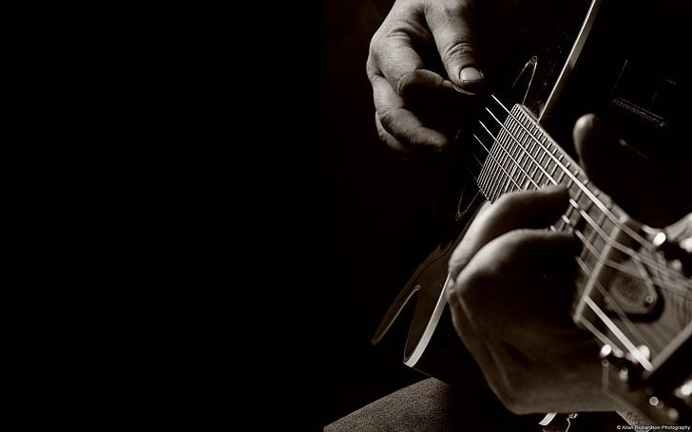
GRAÇAS,
SENHOR!
PRELÚDIO

Slide 7

GRAÇAS, SENHOR, EU RENDO MUITAS GRAÇAS
POR ESTE NOVO DIA. GRAÇAS, SENHOR
A TI EU DEVO TODA A ALEGRIA.
GRAÇAS POR TODOS OS AMIGOS, GRAÇAS,
SENHOR, PELO MEU LAR, GRAÇAS QUE ATÉ
AO INIMIGO EU POSSO PERDOAR.

Slide 8
GRAÇAS POR TODO O MEU TRABALHO,
GRAÇAS PELA FELICIDADE, GRAÇAS
POR MINHA VIDA TODA E POR TUA VERDADE.
GRAÇAS PELA PALAVRA, MUITAS GRAÇAS
POR TUA VOZ, SENHOR, GRAÇAS POR
NUNCA NOS NEGARES TEU DIVINO AMOR.

Slide 9
GRAÇAS QUE TU NÃO TENS LIMITES,
GRAÇAS, Ó DEUS, QUE EU POSSO CRER,
GRAÇAS! EU TE AGRADEÇO
POR PODER AGRADECER.

Slide 10
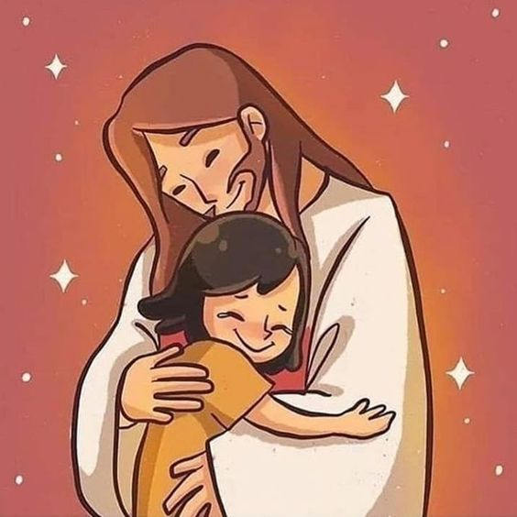
QUERIDO DEUS! SEI QUE
TENS ALGO MARAVILHOSO
PARA MIM NESTE
DOMINGO. ESTOU AQUI
DE OUVIDOS BEM
ABERTOS À TUA PALAVRA.
FALE! ESTOU ATENTO E
QUERO TE SERVIR. AMÉM!

Slide 11
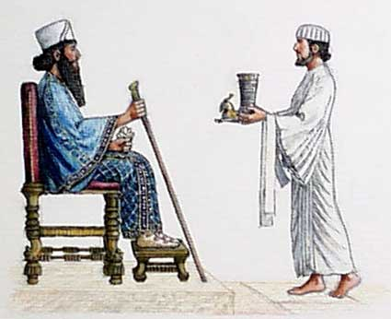
A BOA MÃO
DE DEUS
ESTAVA
COMIGO!
- NEEMIAS 2.8 -

Slide 12
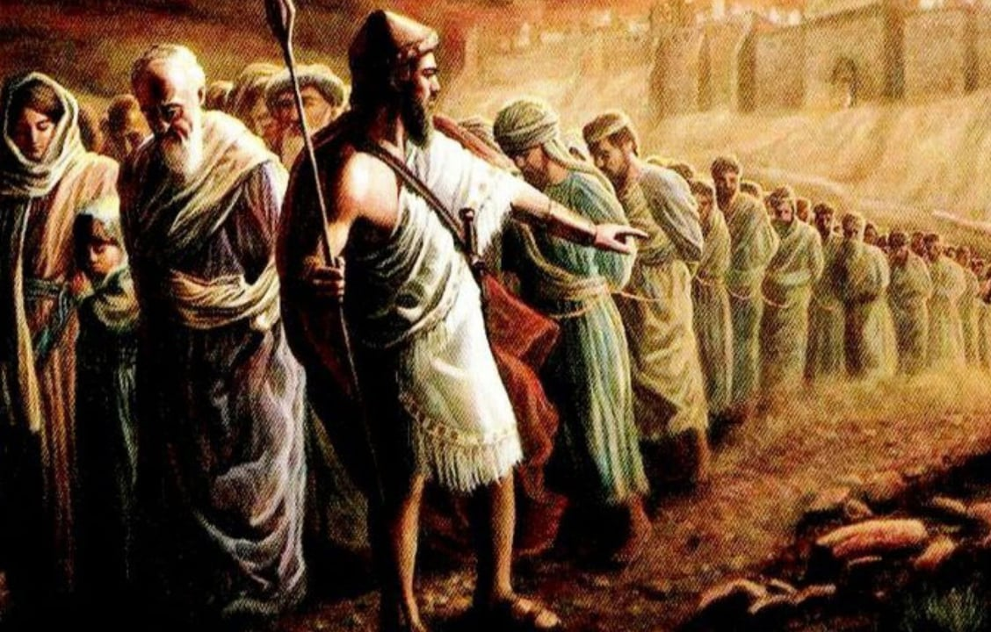
EXÍLIO PARA A BABILÔNIA!

Slide 13
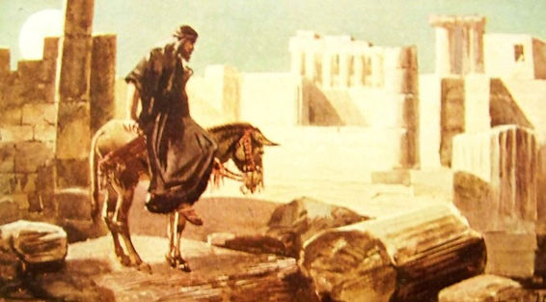
JERUSALÉM: TERRA SEM DONO!

Slide 14
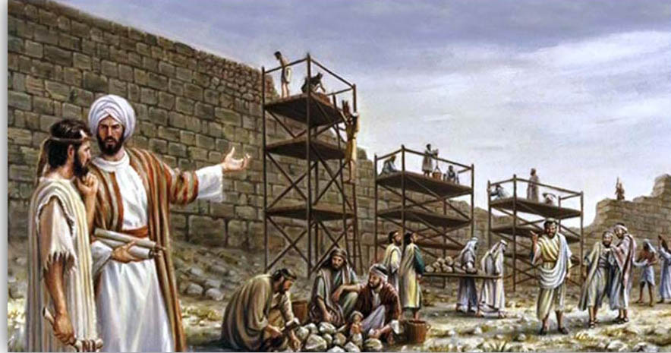
FORTALECERAM
SUAS MÃOS PARA
A BOA OBRA!
- NEEMIAS 2.18 -

Slide 15
OBRIGADO,
SENHOR!!!
SAL DA TERRA

Slide 16

QUERO AGRADECER
AS BÊNÇÃOS E OS CUIDADOS.
E RECONHECER TUDO
O QUE DEUS FEZ POR MIM.
LEVANTA UM AMIGO,
QUE SE PREOCUPA COMIGO.
SUPRE MINHAS NECESSIDADES.
ME AMA DE VERDADE.

Slide 17
OBRIGADO SENHOR,
POIS ATÉ AQUI ME AJUDOU.
ME AMPAROU COM AS TUAS MÃOS
ME SUSTENTOU.
MINHA GRATIDÃO, EU ENTREGO À TI.

Slide 18
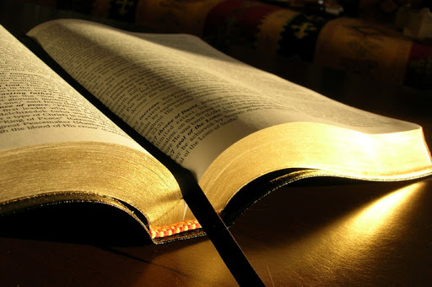
1ª LEITURA BÍBLICA / NEEMIAS 8.8-10
CONFISSÃO E ARREPENDIMENTO!

Slide 19

O POVO REUNIDO OUVIA ATENTO O LIVRO DA LEI.
OS MESTRES DAVAM EXPLICAÇÕES PARA QUE
O POVO ENTENDESSE O QUE ERA LIDO. ENQUANTO OUVIAM A LEI, FICARAM TÃO COMOVIDOS,
QUE COMEÇARAM A CHORAR. ENTÃO,
O GOVERNADOR NEEMIAS E O SACERDOTE ESDRAS, JUNTAMENTE COM OS MESTRES
DISSERAM AO POVO:

Slide 20
ESTE DIA É CONSAGRADO AO SENHOR.
POR ISSO, VOCÊS NÃO DEVEM SE LAMENTAR,
NEM CHORAR. VÃO AGORA PARA CASA E FAÇAM UMA FESTA. REPARTAM A SUA COMIDA E O SEU VINHO COM QUEM NÃO TIVER NADA PREPARADO. PORTANTO, NÃO FIQUEM TRISTES.
A ALEGRIA QUE O SENHOR DÁ OS DEIXARÁ
AINDA MAIS FORTALECIDOS.

Slide 21

QUAL É A RAZÃO DE TANTA DESGRAÇA E CONFUSÃO?

Slide 22


Slide 23

MOMENTO DE CONFISSÃO

Slide 24
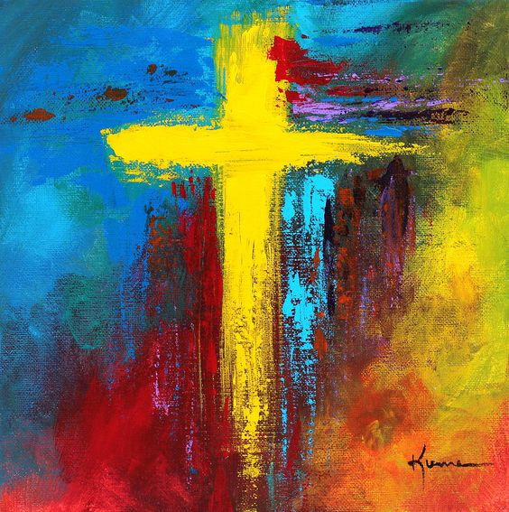
DISSE JESUS:
EU SOU O CAMINHO,
A VERDADE E
A VIDA. NINGUÉM
CHEGA AO PAI
SENÃO POR MIM.
- JOÃO 14.6 -

Slide 25
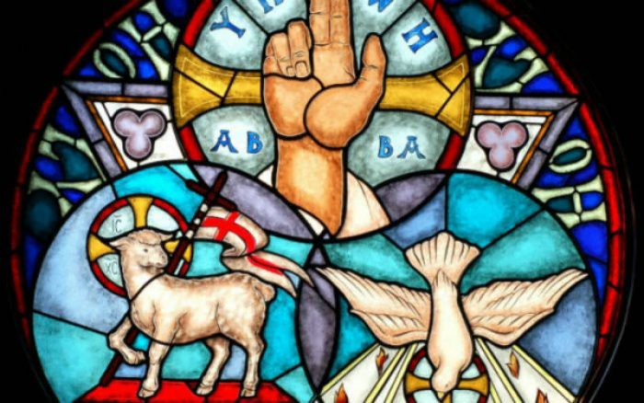

Slide 26
ACLAME
AO SENHOR!
SAL DA TERRA

Slide 27

MEU JESUS, SALVADOR,
OUTRO IGUAL NÃO HÁ.
TODOS OS DIAS QUERO LOUVAR
AS MARAVILHAS DE TEU AMOR.
CONSOLO, ABRIGO,
FORÇA E REFÚGIO É O SENHOR.
COM TODO O MEU SER,
COM TUDO O QUE SOU, SEMPRE TE ADORAREI.

Slide 28
ACLAME AO SENHOR, TODA A TERRA E CANTEMOS
PODER, MAJESTADE E LOUVORES AO REI.
MONTANHAS SE PROSTREM E RUJAM OS MARES
AO SOM DE TEU NOME.
ALEGRE TE LOUVO POR TEUS GRANDES FEITOS.
FIRMADO ESTAREI. SEMPRE TE AMAREI.
INCOMPARÁVEIS SÃO TUAS PROMESSAS PR’MIM.

Slide 29
2ª LEITURA BÍBLICA / NEEMIAS 4.6
FIRMEZA NO PROPÓSITO!

Slide 30
ENTÃO, CONTINUAMOS
A RECONSTRUIR AS MURALHAS.
LOGO ELAS JÁ ESTAVAM NA METADE DA SUA ALTURA TOTAL.
O POVO ESTAVA ANIMADO
PARA TRABALHAR.

Slide 31
VIDA!
SAL DA TERRA

Slide 32
VIDA, FONTE QUE ME ENCHE DE ALEGRIA,
PERMANENTE PAZ NO MEU INTERIOR.
EU SEI... ISSO É JESUS!
TENHO O AMOR QUE LANÇA FORA TODO MEDO.
PREENCHE AS LACUNAS DO MEU CORAÇÃO
EU SEI... ISSO É JESUS!

Slide 33
ELE ME DEU A SALVAÇÃO,
FAMÍLIA, AMIGOS E IRMÃOS.
BEM MAIS DO QUE EU PUDESSE MERECER.
EU SEI... ESSE É JESUS!
A ELE SEMPRE VOU CANTAR,
ATÉ UM DIA O ENCONTRAR.
NO MEU ETERNO LAR, EU ESTAREI,
PRA SEMPRE COM JESUS.

Slide 34
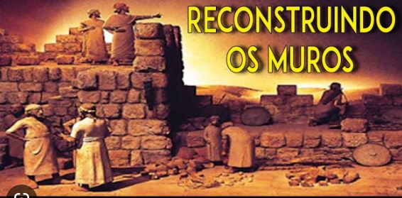
MENSAGEM

Slide 35
TUDO
DEIXAREI!
34 AZULZINHO

Slide 36
TUDO A TI, JESUS, CONSAGRO.
TUDO, TUDO DEIXAREI.
RESOLUTO, MAS SUBMISSO,
SEMPRE A TI EU SEGUIREI.
TUDO DEIXAREI. TUDO ENTREGAREI.
SIM A TI, JESUS BONDOSO.
SEMPRE SEGUIREI!

Slide 37
TUDO A TI, JESUS, CONSAGRO,
POIS EU SINTO O TEU AMOR.
TRANSFORMAR A MINHA VIDA
E MEU CORAÇÃO, SENHOR.
TUDO DEIXAREI. TUDO ENTREGAREI.
SIM A TI, JESUS BONDOSO.
SEMPRE SEGUIREI!

Slide 38
TUDO A TI, JESUS, CONSAGRO,
QUANTO GOZO, MEU SENHOR.
PAZ PERFEITA, PAZ COMPLETA,
GLÓRIA, GLÓRIA AO SALVADOR.
TUDO DEIXAREI. TUDO ENTREGAREI.
SIM A TI, JESUS BONDOSO.
SEMPRE SEGUIREI!

Slide 39


Slide 40


Slide 41

OBRAS NA COMUNIDADE
CULTO INFANTIL
TODA BOA DÁDIVA E TODO DOM
PERFEITO VEM LÁ DO ALTO.

Slide 42
AQUI
DIANTE
DE TI!
SAL DA TERRA

Slide 43

AQUI, DIANTE DE TI,
EU TENHO TANTO PRA TE AGRADECER.
GRAÇAS DOU, GRAÇAS DOU!
O QUE ME DESTE SENHOR,
POR TANTAS BÊNÇÃOS, QUE EU NÃO POSSO VER.
GRAÇAS DOU, GRAÇAS DOU!
COM MEU CORAÇÃO E O MEU LOUVOR,
COM AS MÃOS AOS CÉUS, LOUVO A TI, SENHOR!

Slide 44

GRAÇAS DOU, SEMPRE A TI,
EU GRAÇAS DOU, GRAÇAS DOU!
TENS FEITO TANTO POR MIM.
DA ESCURIDÃO, TUA LUZ ME TIROU.
GRAÇAS DOU, GRAÇAS DOU!
POR TEU AMOR E PERDÃO,
POR MEUS PECADOS LEVADOS NA CRUZ,
GRAÇAS DOU, GRAÇAS DOU!

Slide 45
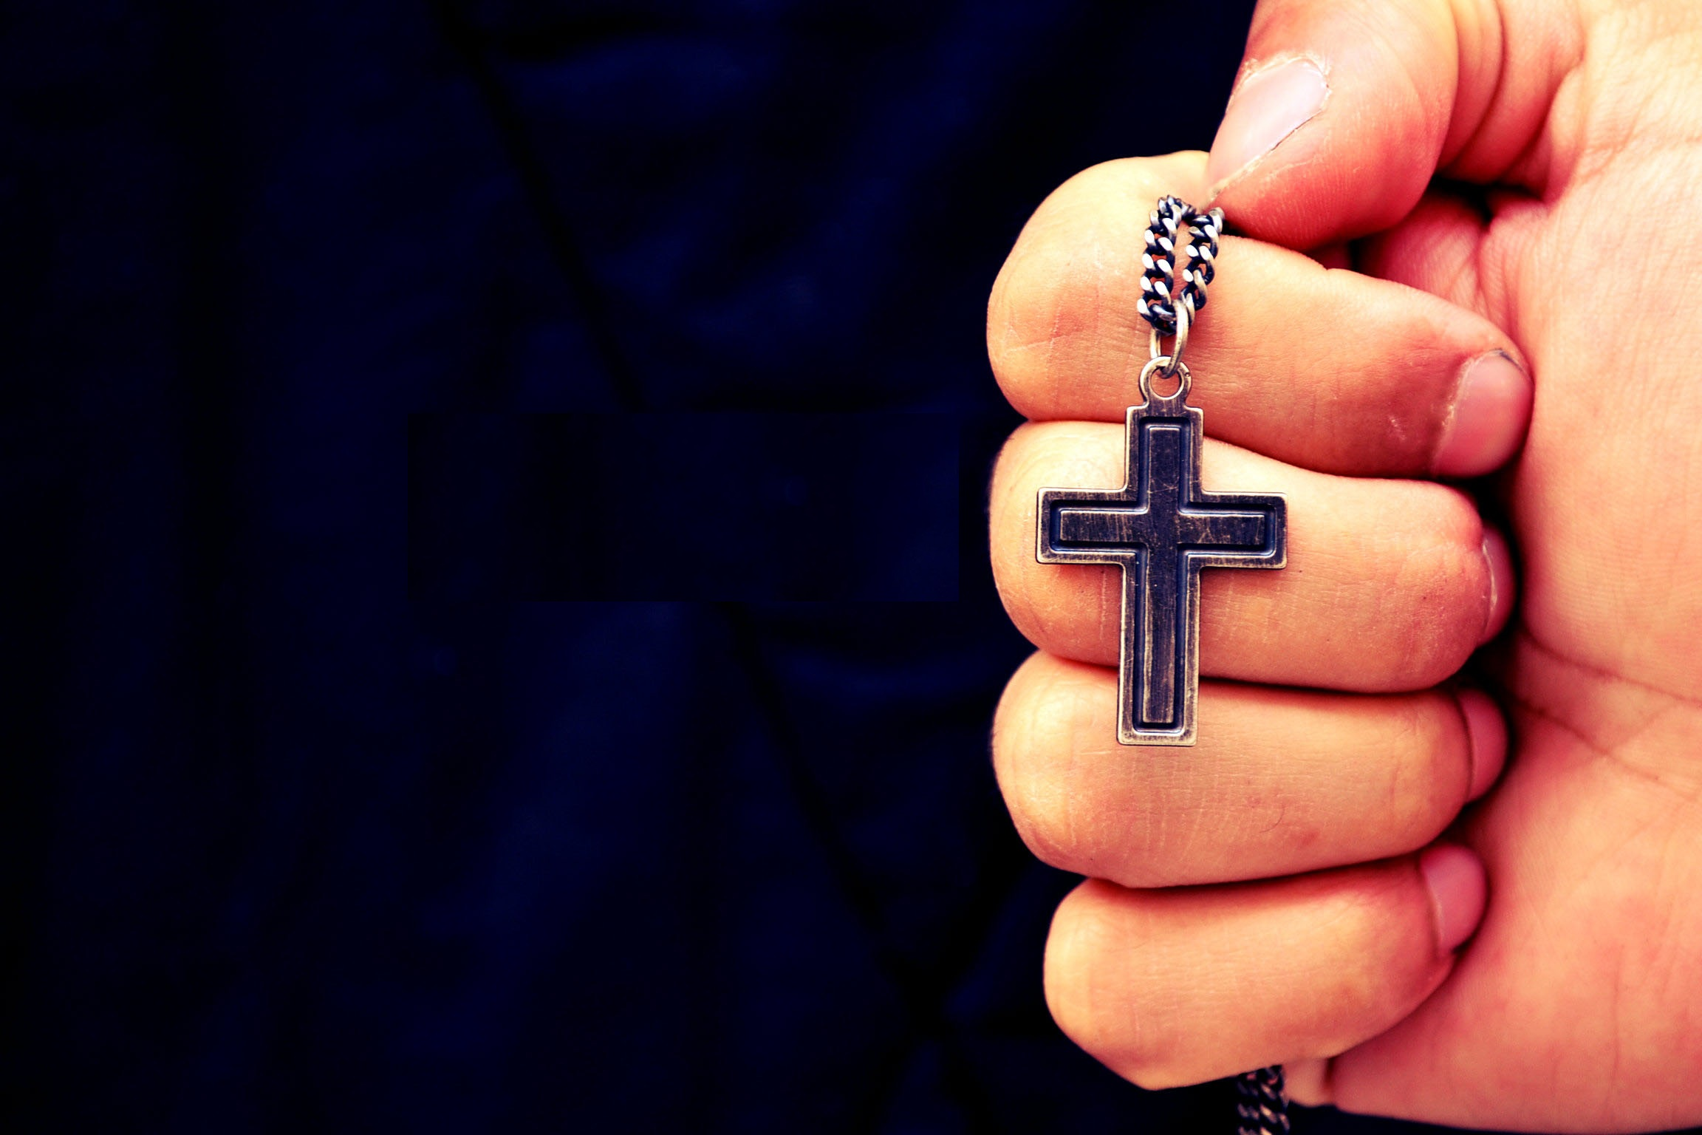
VAMOS
ORAR?

Slide 46
PAI NOSSO QUE ESTÁS NOS CÉUS, SANTIFICADO SEJA
O TEU NOME. VENHA O TEU REINO. SEJA FEITA
A TUA VONTADE, ASSIM NA TERRA COMO NO CÉU.
O PÃO NOSSO DE CADA DIA NOS DÁ HOJE.
E PERDOA AS NOSSAS DÍVIDAS, ASSIM COMO
NÓS TAMBÉM PERDOAMOS AOS NOSSOS DEVEDORES.
E NÃO NOS DEIXES CAIR EM TENTAÇÃO, MAS LIVRA-NOS
DO MAL. POIS TEU É O REINO, O PODER E A GLÓRIA
PARA SEMPRE. AMÉM!

Slide 47
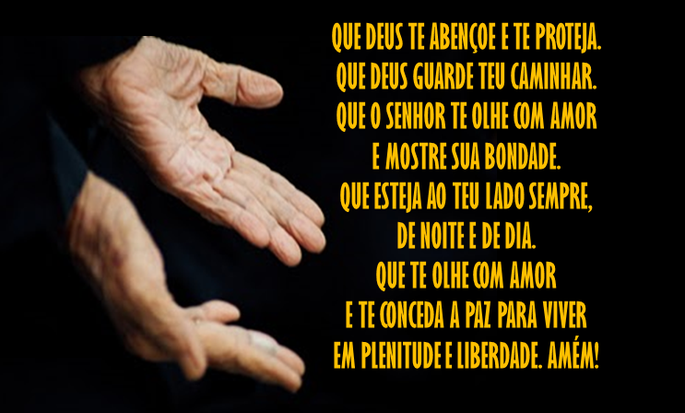

Slide 48

ANIVERSARIANTES

Slide 49

PARABÉNS A VOCÊ, PAZ E AMOR JUNTO AOS SEUS.
PARABÉNS A VOCÊ, COM A GRAÇA DE DEUS.
PARABÉNS A VOCÊ É MINHA ALMA QUE DIZ.
QUE DEUS TE ABENÇOE E TE FAÇA FELIZ.
TENHA TUDO DE BOM QUE A VIDA CONTÉM.
TENHA MUITA SAÚDE E AMIGOS TAMBÉM.

Slide 50


Slide 51


Slide 52
SAL DA
TERRA!
POSLÚDIO

